Slide 1
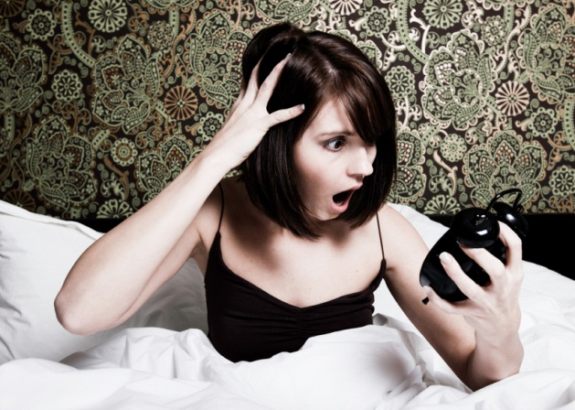
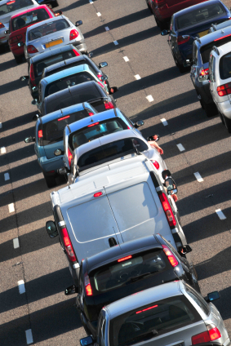
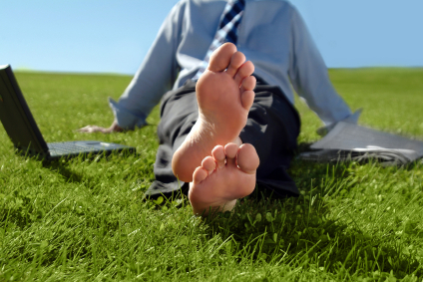
Préférez-vous…
…le risque d’arriver en retard et le stress des bouchons…
…ou travailler depuis votre sofa ou jardin?
www.journeenationaleduteletravail.be

